Slide 6

Leia, compartilhe, inspire...
Feito por:
Felipe Chellton
João Arruda
Juan Cardoso
Vinícius Cruzera

Slide 7



aaaaaaaaaaaaaaaaa
Contexto
Necessidade
Interação entre diferentes usuários.
Proposta
Ambiente colaborativo para escritores, leitores e editoras.

Slide 8



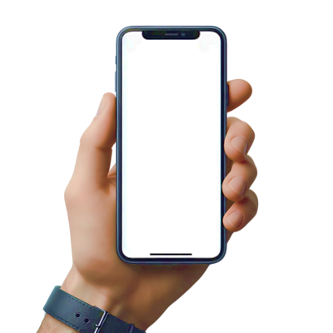
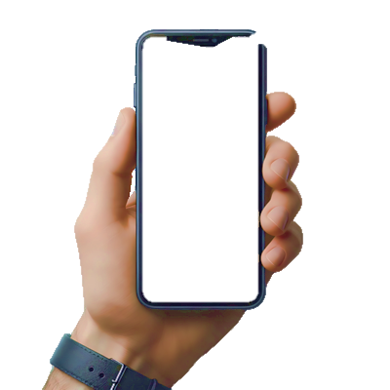
aaaaaaaaaaaaaaaaa
Contexto
Necessidade
Interação entre diferentes usuários.
Proposta
Ambiente colaborativo para escritores, leitores e editoras.

Slide 9



Funções
Usuários
Ler
Criar
Escritores
Escritores
Editar
Aprovar
Escritores

Slide 10

DOCUMENTAÇÃO
Requisitos funcionais
Requisitos não funcionais
Funcionalidades essenciais do sistema.
Garante uma experiência de usuário satisfatória e segura.

Slide 11
paleta de cores!
#900E3C
#085442
#E0C88C
#DA4A5F
Cores padrões
As cores que são a cara do site, são utilizadas frequentemente.
#38B66B
#EFDEB3
#43BBBB
#F19F27
Cores de interação
#A2B117
#B969C9
#21465D
Aquelas que são usadas para induzir o usuário a uma ação.
#E85F28
#3F6F13
#6F2A7A

Slide 12



#900E3C
Significado
das Cores
#E0C88C
Intensidade
emocional
Elegante
Agradável
#085442
Confortável
TECNOLOGIAS UTILIZADAS
Senha: J1407b

Slide 13










#900E3C
#E0C88C
TECNOLOGIAS UTILIZADAS
#085442
Significado
das Cores
Intensidade
emocional
Senha: J1407b
Elegante
Agradável
Confortável

Slide 14

Senha: J1407b

Slide 15

Obrigado pela atenção!

